Slide 1
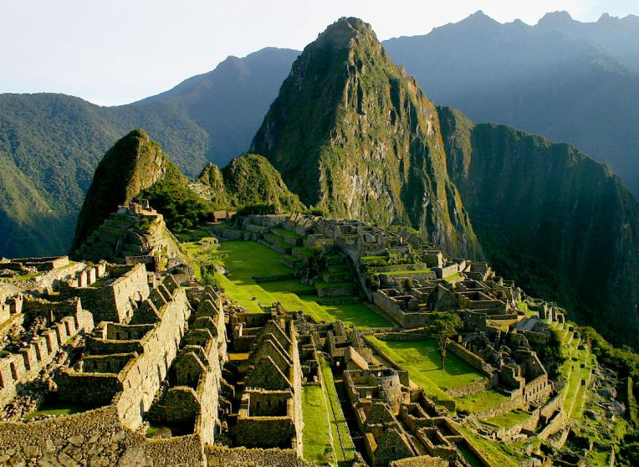
Operação Machu Pichu
Eu vou !!!!!

Slide 2
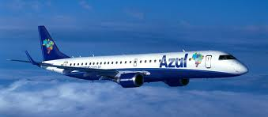
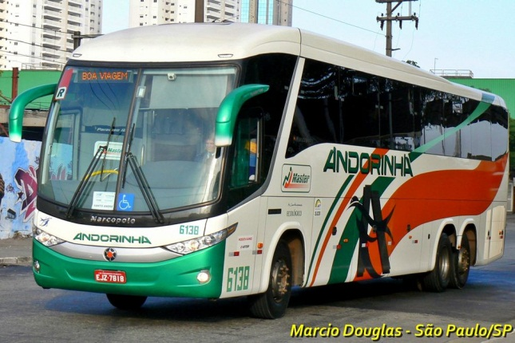
Iniciando a Viagem
Duas são as Opções saindo do Rio de Janeiro.
Avião;
Ônibus

Slide 3
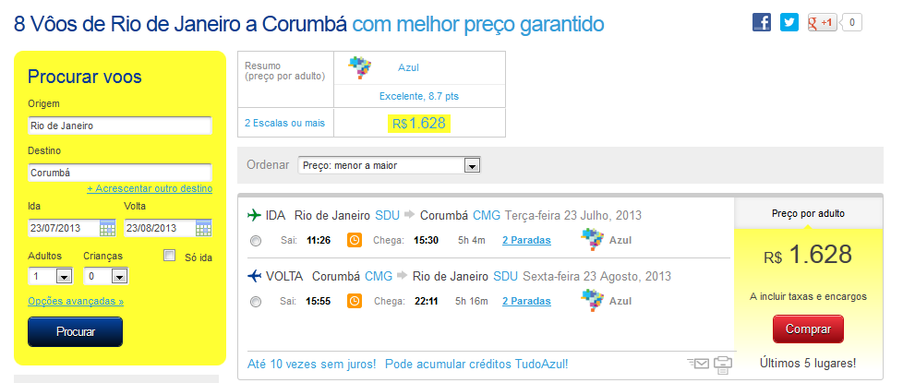
Avião
Rota: Rio de Janeiro X Corumbá (Decolar.com) Valores mais em conta

Slide 4
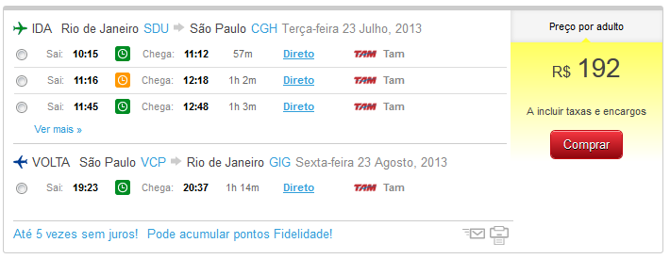
São Paulo X Corumbá
Rio de Janeiro X São Paulo

Slide 5
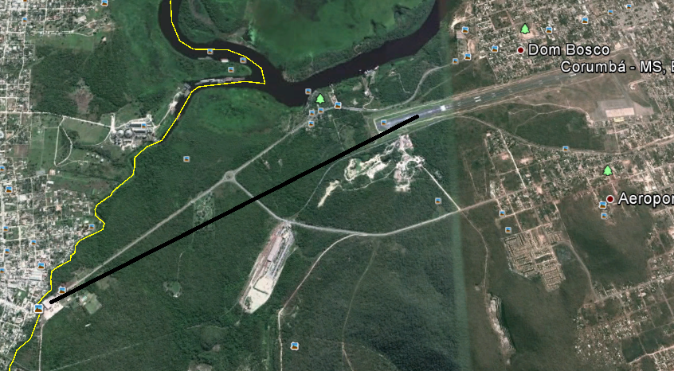
Aeroporto x Divisa Com Bolivia
Distância aproximada de 4 km. Ver transporte via Taxi ou ÔNIBUS
Até posto Esdras (Taxi aproximadamente R$ 25,00)

Slide 6
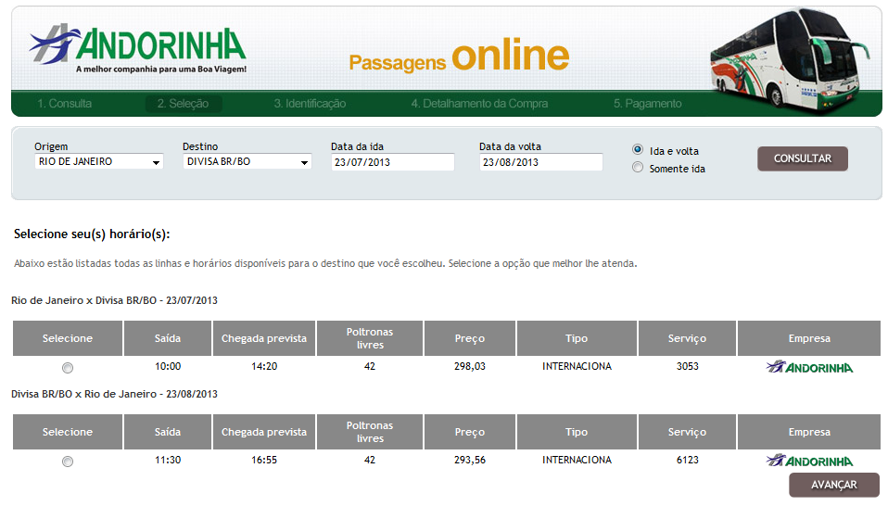
ÔNIBUS
Tempo de trajeto 27h. Partindo do Rio de Janeiro. A viação Andorinha nos leva até o posto da PF para ver documentação e etc.:

Slide 7
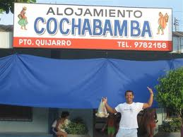
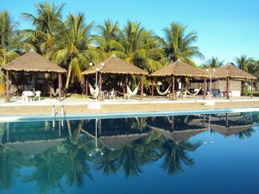
Um dia na Fronteira
Ao chegar na fronteira, vamos precisar passar ao menos uma noite em Corumbá. Uma vez que não se consegue embarcar no Trem da morte no mesmo dia da chegada. Assim, precisar providenciar um hotel para passar a noite. E aproveitar a oportunidade para atravessar a fronteira e conhecer a estação de trem, “cambiar la plata”
Em porto Guijarro, muitos são os albergues. Tenho encontrado muitas
referencias sobre o alojamento Cochabamba melhor opção indo de ônibus
No lado boliviano
Li na internet sobre um hostel Internacional na Bolivia
com diária de aproximadamente R$ 20,00
(http://planoandorinhasagaz.wordpress.com/2010/02/22/corumba-e-puerto-quijarro/
E comida por R$ 5,00 Saem sem dúvida mais barato que no Brasil
Não encontrei endereço
Logo teremos que sair perguntando
Hospedagem R$ 5,00

Slide 8
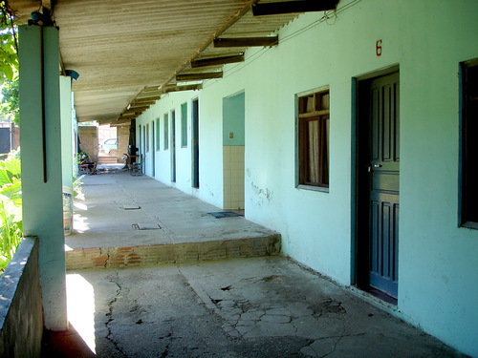
Outras Opciones
Alojamento Yoni Puerto Quijarro
Próximo a Estação
Não tenho qualquer informação sobre estes lugares
Hostel Puerto Quijarro

Slide 9
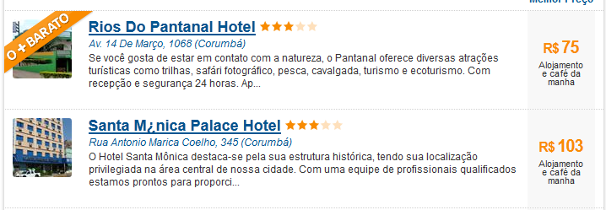
No lado BRASILEIRO
Um pouco distante do centro.
Mais caro e intermediário
R$ 70,00 Single
Melhor opção indo de avião

Slide 10
Corumbá Hostel
Endereço: Rua Colombo, 1419 - Centro. CEP: 79332-020. Corumbá - MS. Fone: (67) 3231 1005 | 9114 5497 Site: www.corumbahostel.com.br E-mail: hostel@corumbahostel.com.br
http://www.turismoboliviaperu.com Bom site

Slide 11
Após Termos nos Hospedado é hora de preparar a Aventura na.......

Slide 12
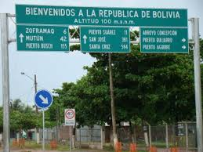
......Bolívia.....
O ônibus que faz o caminho Corumbá-Puerto Quijarro (um circular caindo aos pedaços) e chega em 15 minutos. Atenção ao caminho, Há necessidade de desembarcar assim que o ônibus chegar na fronteira. (senão seremos como clandestinos). Seja bem vindo a Puerto Quijarro, cidade-fronteira do Brasil com a Bolívia.
A primeira coisa a fazer é ir ao posto de imigração que fica logo na entrada. Teremos que apresentar passaporte e o comprovante de vacinação contra febre amarela. O fiscal só permitirá nossa entrada se tivermos tomado a vacina dez dias antes. Caso contrário, ele irá sugerir que voltemos para Corumbá e esperar os dias que faltam, ou que paguemos uma pequena "propina" para passar. Temos duas opções: ou é honesto, dá meia volta e fica mais uns dias em Corumbá, ou entra no clima "terra de ninguém" e molha a mão do fiscal (ele nos cobrou R$ 10 por pessoa).
(site: http://www.ofenomeno.com/frontbrabol.htm
Troca-troca de moedas Você já está na Bolívia! Com o passaporte carimbado com o visto de 30 dias e legalizado, você precisará trocar dólares por dinheiro boliviano. Isso poderá ser feito com pessoas chamadas "cambistas". Eles são fáceis de serem reconhecidos: ficam circulando nas ruas, próximos a pontos de comércio, com um bolo de dinheiro na mão, uma bolsinha de couro pendurada e um olhar matreiro e esperto. Troque pouco dinheiro por vez (tipo uns 50 dólares), mas faça uma pequena pesquisa antes de fazer o negócio, porque a cotação pode variar muito de um cambista para o outro. A moeda local se chama Peso Boliviano, mas todos chamam de "Boliviano"site: http://www.ofenomeno.com/frontbrabol.htm

Slide 13
De posse de pesos bolivianos e documentação em dia temos que ir ao famoso trem da morte
Construída na década de 1950 este trecho da ferrovia tem mais de 600 km de extensão. O trem leva cargas e passageiros e é operado por uma empresa norte-americana. Há quem diga que o apelido Trem da Morte já nasceu com a própria ferrovia onde milhares de trabalhadores teriam morrido durante a construção por causa da malária. Outra teoria conta que há algumas décadas a Bolívia sofreu uma grande epidemia de febre amarela e o trem foi utilizado para o transporte de mortos e doentes. E tem também a versão de que nas décadas de 1970/80 a Bolívia passava por uma situação econômica difícil e o trem por ser um transporte popular estava sujeito a todo tipo de brigas, furtos e assaltos. Eventualmente também algum vagão de carga descarrilava durante o percurso. Além disso, muitos bolivianos viajavam em cima dos vagões por não terem dinheiro para comprar a passagem, um ou outro caia durante o trajeto e logicamente morria. É bem provável que todas essas versões tenham um fundo de verdade e dessa série de acontecimentos contados de boca em boca e aumentadas por aqueles que faziam a viagem através da Bolívia tenha originado o apelido de Trem da Morte.
Nos anos 90 passou a ser conhecido também como "Trem do Pó" porque foi utilizado pelos traficantes que levavam a cocaína produzida na Bolívia
até a fronteira com o Brasil e depois para a Europa.

Slide 14
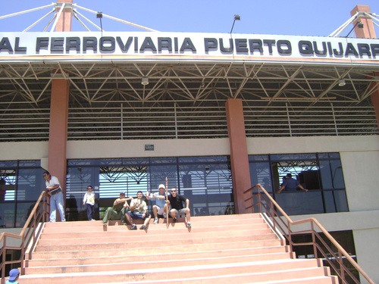
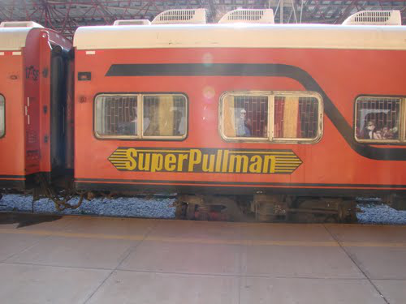
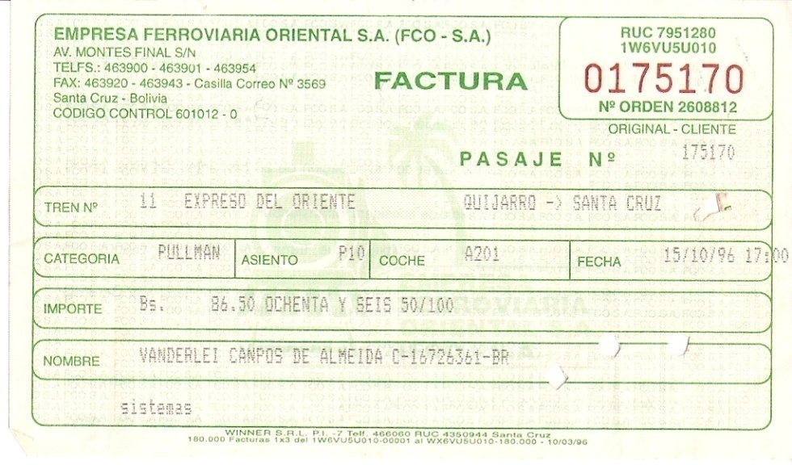
Existem diversas categorias de assentos no Trem é fortemente recomendado por todos os sites que visitei, que se viaje pela categoria Super Pullman. Passagem Aproximadamente
R$ 30,00
A viajem até Santa Cruz, dura cerca de 18h.
600 km de trilhos sacudindo.
Expreso Oriental (Pulmann, 127 Bs.), saindo de Quijarro às 16h30 de 3ª, 5ª e domingo e chegando às 8h40 do dia seguinte.
Tren Rápido (Regional) (Pulmann, 115 Bs., primeira, 52 Bs., e segunda, 35 Bs., apenas até Rivero Torrez), saindo às 12h45 de 2ª a sábado, chegando às 9h25 do dia seguinte.
Ferrobus (Leito, 257 Bs., e semi-leito, 222 Bs.), saindo às 19h de 2ª, 4ª e 6ª, chegando em Santa Cruz às 8h50 do dia seguinte.

Slide 15
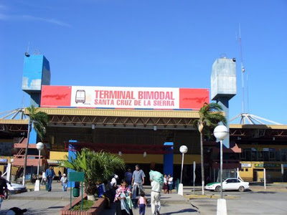
Existem três tipos de trem para fazer esta viagem, o mais popular trem da morte sai de segunda, quarta, sexta, esta composicao tem duas classes, a primeira, que de primeira nao tem nada, é exatamente a pior classe de duas que o trem possui, a outra é a Pullman que reclina o banco um pouco e o dobro do preco que me custou B$ 115,00 ou o equivalente a R$ 39,00. Existem outras opcoes para quem gosta de mais conforto de terca, quinta e sábado sai a outra composicao um pouco mais confortavel e todos os dias de noite sai o expresso oriental que dura a metade do tempo, a composicao tem apenas dois vagoes equipados com cama, semi-cama e ar condicionado e muito mais cara, mas como queria me aventurar no mais verdadeiro estilo boliviano optei pela classe pullman.
Estas informações não consegui confirmar!
Finalmente Santa Cruz de La Sierra. Estação
De trem e de busu ao mesmo tempo.

Slide 16
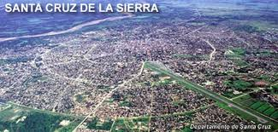
Caminho de aproximadamente 600 km realizado de Trem conhecido como Trem da Morte

Slide 17
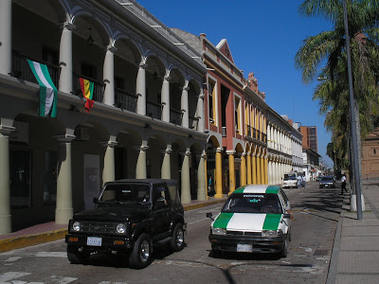
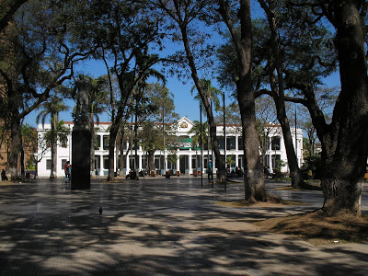
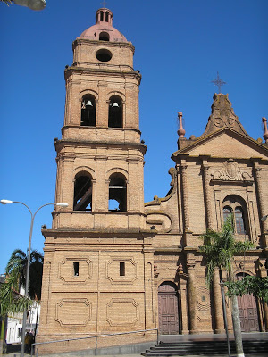
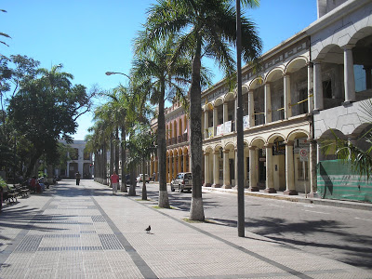
Após cansativa viagem, talvez seja interessante uma boa noite de sono em Santa Cruz bem como conhecer o lugar. Vale lembrar que tenho conhecidos aqui não sei se consigo contato mas vale tentar
Alguns sites recomendam seguir direto para LaPaz nosso próximo destino, passando por Cochabamba. E então pernoitar em La Paz e fazer turismo. Desta Forma, vou colocar aqui estas duas opções.

Slide 18
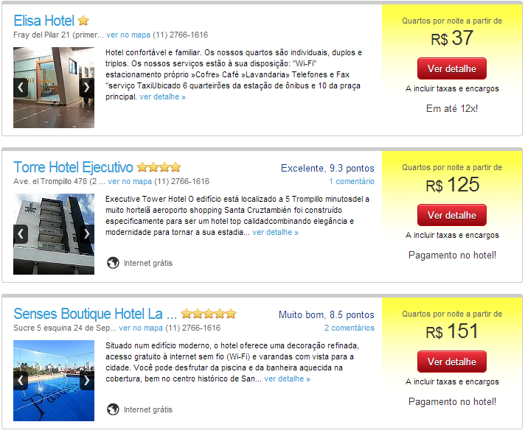
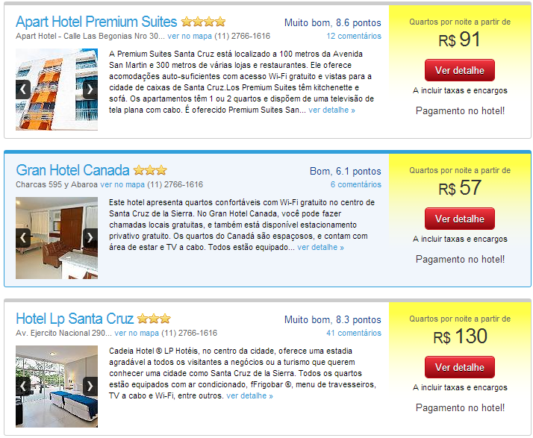
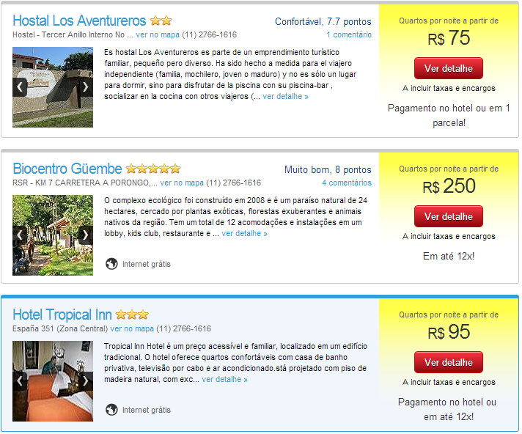
Pernoitando em Santa Cruz.....
O Elisa Seria a Escolha natural. Deve-se levar em
Conta refeições.

Slide 19
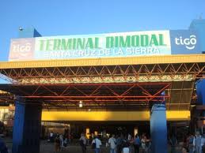
Seguindo direto para La Paz
Do terminal Bimodal em Santa Cruz pegar um ônibus para La Paz. Atenção!!!! Local de muita trapaça. Ficar muito atento ao comprar a passagem. As chances de chegarmos em Santa Cruz de manhã são grandes. Pois o Trem da morte deverá fazer o percurso de noite. No entanto isso pode variar. Devemos ficar atento, pois muitas pessoas vendem passagem somente até cochabamba.
Transporte Santa Cruz x La Paz US$ 20,00 aproximadamente R$ 40,00 “cambiável”
Segundo wikitravel o ônibus sai diariamente às 17:00
200Bs. em média

Slide 20
Ônibus para La Paz
É possível pegar um táxi por 70 bvs ida e volta para ir ao aeroporto internecional de Viru-Viru, ver horários de avião até La Paz (a passagem mais barata era 560 bolivianos pela Transporte Aereo Militar, 1 hora e meia o trecho, aproximadamente . O ‘bus-cama’ , permite e ir por terra dormindo no ônibus que chegam em La Paz as 9:00 da manhã do dia seguinte (é recomendado a FLOTA COPACABANA, porém a Flota Trans Copacabana, está entre as melhores, o valor da passagem Santa Cruz até La Paz é de aproximadamente 150 bvs por pessoa) é fortemente recomendado pegar as melhores empresas, preferencialmente essas 2, pois há meses atras um ônibus caiu numa ribanceira pois estava com problemas no freio (e o pessoal economiza muito por lá, inclusive manutenção preventiva), e outro caiu ou bateu pq o motorista estava bêbado e não quiseram contratar outro (e pagar mais um motorista) Existe um hotel em frente a rodoviária por 30,00 bolivianos cada pessoa é possível ficar o período no hotel).
No embarque é necessário comprar o “derecho de uso de alden”, uma taxa de 3,00 bvs por pessoa que paga-se na rodoviária para entrar no ônibus,

Slide 21
12h e 15 min de trajeto. Ônibus.

Slide 22
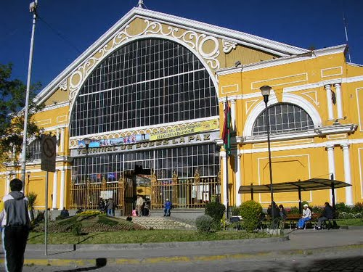
Terminal de Buses La Paz

Slide 23
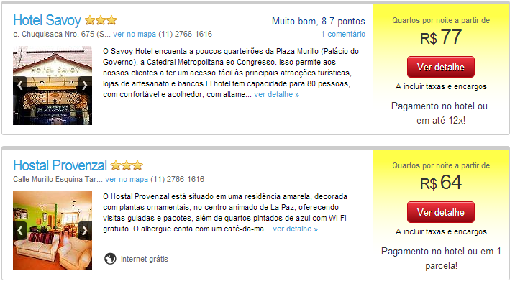
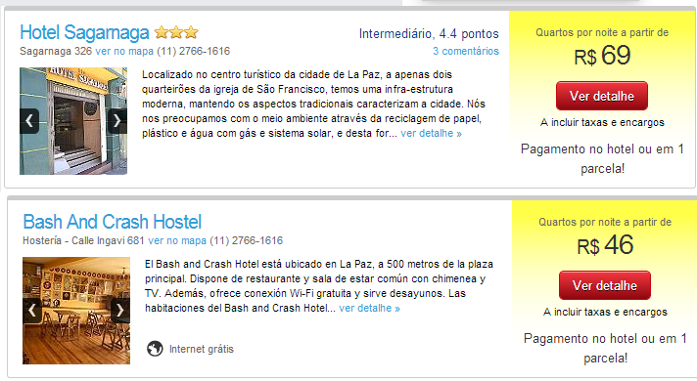
Hospedagem em La Paz
http://www.hotelmiltonbolivia.com
HOTEL GLORIA 3*** ( LA PAZ - BOLIVIA) http://hotelgloria.com.bo/ Bienvenidos al Hotel Gloria de La Paz. Ubicado en pleno centro de la ciudad, uno de los hoteles más significativos, por la experiencia, trayectoria y servicios. En pleno centro, con una construcción típica de los años 70 en La Paz. Tarifas: Habitación Simple 36.00 USD Habitación Doble 47.00 USD
Boa referencia sobre este.

Slide 24
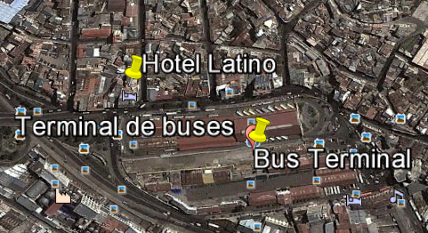
O hotel Latino fica atrás da Rodoviária de La Paz.
Os outros hoteis no slide anterior, é necessário fazer uma busca pelo mapa
Bom depois de horas sacudindo precisamos descansar. Um dia inteiro e uma noite inteira.

Slide 25
Seguindo direto sem fazer escalas em Santa Cruz, podemos passar duas noite em La Paz e fazer turismo na sede do governo Boliviano
Após de hospedar e descansar, tomar banho e dormir....... Vamos curtir os points de La Paz.
Tiwanaku
Sítio Arqueológico sítio arqueológico pré-colombiano. É a civilização mais Importante do
Império Inca (http://pt.wikipedia.org/wiki/Tiwanaku)

Slide 26
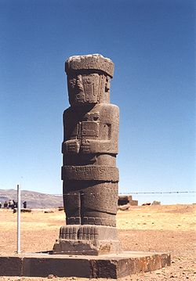
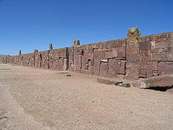
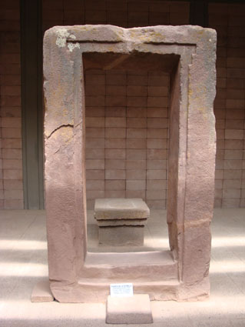
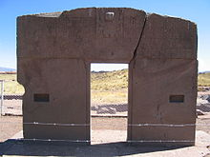
Tiwanaku
70 km aprox. 58 min de La Paz.
Alguns Exemplos do que veremos........

Slide 27
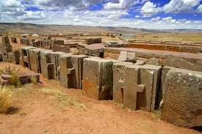
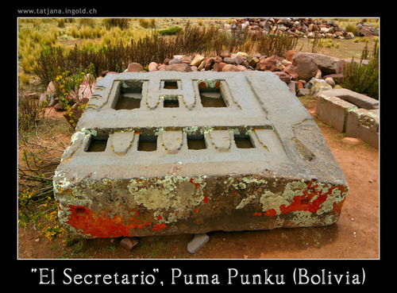
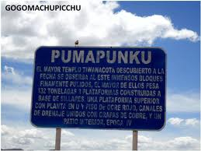
1º Dia Tiwanaku
A entrada em 2 museus e 2 sítios Arqueológicos fica em torno de 80 bolivares (Junho 2013) Levar água, boné e protetor solar
2º Dia Puma Punku

Slide 28
Para ambos os Sítios pode ser interessante irmos em uma excursão local Acompanhado de um Guia http://www.hotelmiltonbolivia.com/miltontours.html
Existem diversas empresas que fazem a excursão. Ela nos pega em um mini bus no hotel que estivermos hospedados. Ainda não encontrei preço. Acredito que o próprio hotel possa nos fornecer esta ajuda. Importante ficarmos em um hotel um pouco mais caro para termos uma segurança em relação as malas e informações coerentes. Estamos em um País em que TRAPAÇAS são normais.
Li qualquer coisa sobre esta empresa recentemente. Localizada em La Paz
http://www.gravitybolivia.com
http://www.turismoboliviaperu.com
Parece uma empresa séria não encontrei preços

Slide 29
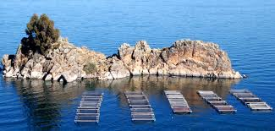
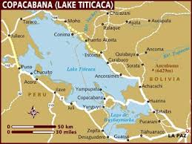
Rumando para Copacabana
A Milton Tour tem transporte diário entre La Paz e Copacabana..... Também realiza tour por copacabana e Lago Titicaca

Slide 30
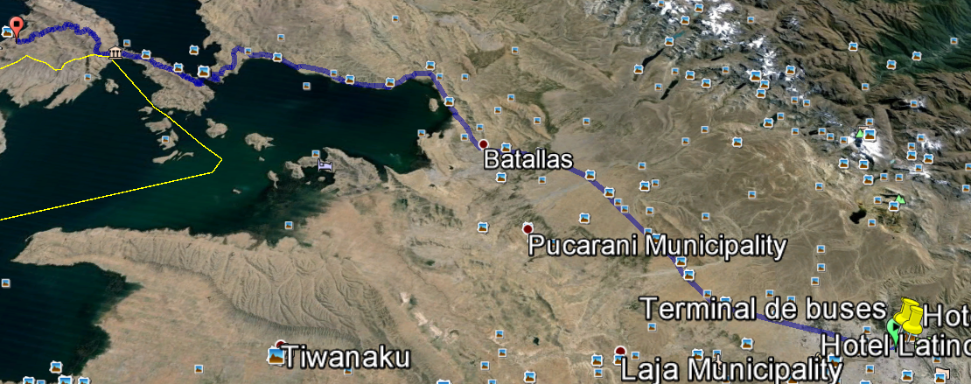
2,5 h de trajeto 141 km aproximadamente
Passagem em torno de 32 bolivianos saindo do terminal de Buses em La Paz. De 6h – 17 h
Observação
Existe a possibilidade de pegar o bus no terminal do cemitério sai mais barato.

Slide 31
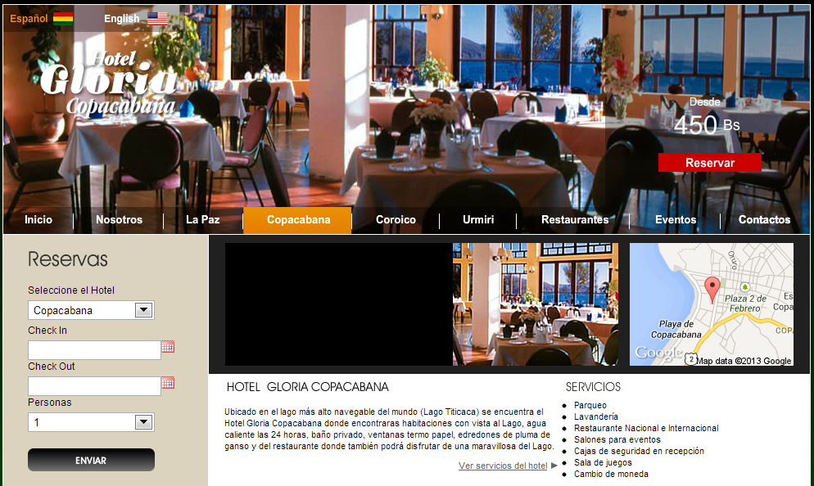
Hospedagem em Copa
Hotel Gloria $ 450 Bolivares
http://www.tripadvisor.com.br/Hotel_Review-g297316-d2073382-Reviews-Ecolodge_Copacabana-Copacabana_La_Paz_Department.html
Aproximadamente Us$ 42

Slide 32
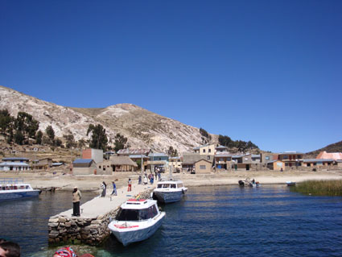
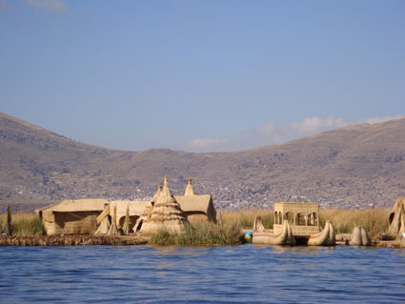
Turismo em copa
Ilha do Sol e da Lua
Lago Titicaca “ sonho” Aqui não tem barulho

Slide 33
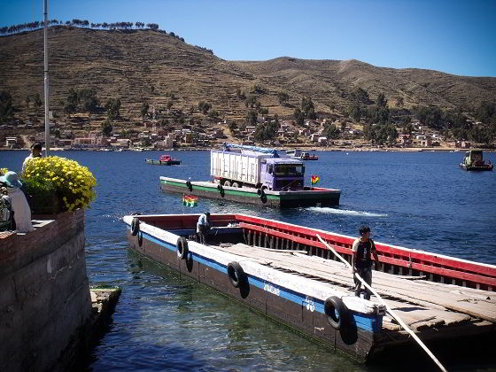
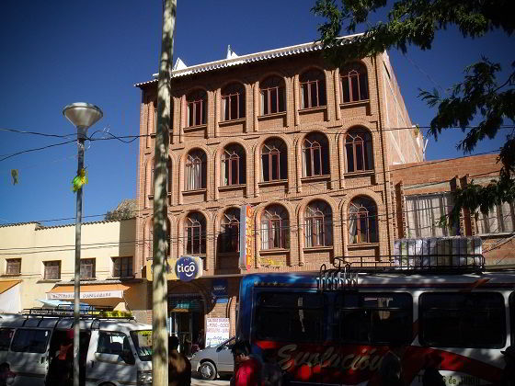
Relato Interessante
Pagamos uns 15 bolivianos cada um (mais ou menos 2 dólares) por uma viagem de ônibus de cerca de 3 horas. No meio do caminho o ônibus para para atravessar o lago Titicaca, os passageiros pagam uma taxa de 1,50 Bolivianos para atravessar de barco, enquanto o ônibus segue de balsa. Mais algum tempo de viagem após isso e chegamos em Copacabana. Agora era acertar o básico: comer e definir um hostel, para depois encontramos nossos amigos. Eu já tinha estado em Copacabana em 2009 e tinha ficado num hostel muito bom e barato – o hostel Center que fica em frente a praça onde param os ônibus que voltam para La Paz (plaza 6 de Agosto). Pagamos 30 bolivianos no quarto duplo sem banheiro, por 40 bolivianos teríamos um quarto com banheiro privado, mas se não me engano estavam todos ocupados. O banheiro compartilhado é uma coisa que nós não gostamos muito, mas que não incomodou nesta viagem, porém ficamos somente em 2 hostels assim. A comida era algo fácil em Copacabana também, na Avenida 6 de Agosto estão alguns bons restaurantes. Paramos no El Castillo – descendo a rua quase perto do Titicaca) para comermos uma truta no alho por apenas 25 bolivianos (uns 4 dólares cada prato). Comemos bem…
http://trekkingbrasil.com/mochilao-bolivia-2011-de-la-paz-para-copacabana/
Hostel Center

Slide 34
Continuando relato
Manhã do dia 11 de julho, lá vamos nós para a Isla del Sol – o berço do império Inca segundo reza a lenda. Uma das vantagens do Hostel Center é que eles já vendem o ticket do passeio para a Isla e lhes dão informações sobre os horários e etc. Tomamos café na rua em frente ao hostel, numa barraquinha bem disputada de uma senhora chola que servia café e pão com algumas opções de recheio, uma das poucas vezes que eu comi na rua sem maiores restrições nesta viagem. Pegamos um barco nas margens do Titicaca e seguimos rumo a ilha, desta vez com a Mary conosco. O passeio na isla funciona assim: você pode descer do barco no lado norte da ilha e cruzar ela a pé até o lado sul; ou pode ficar no barco e ir para o lado sul nele. Quem opta por deixar o barco vai enfrentar uma boa caminhada debaixo de sol e irá pagar cerca de 30 bolivianos (uns 4 dólares) nos pedágios ao longo da trilha. A caminhada vale a pena.
Bom ddeu para ter uma ideia dos hostels em copa e do passeio de barco.
Seguindo para Cuzco......................................

Slide 35
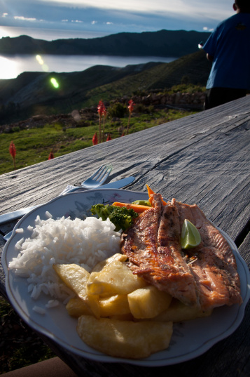
O que comer em Copa ????
Truta por 25 bolivianos !!!!!!!
E a vista do lago ..... Não tem preço

Slide 36
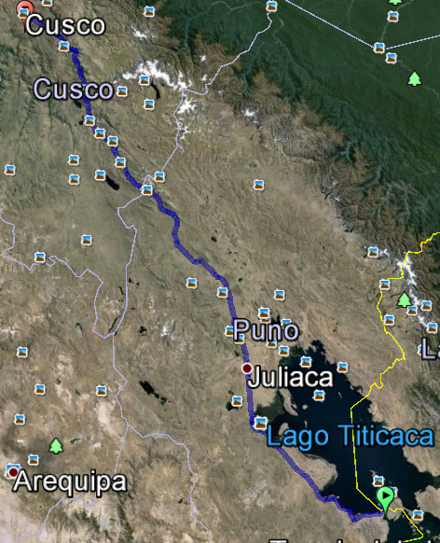
Viagem à Machu Picchu - De Copacabana (BOL) à Cuzco (PER)
Trajeto de 530 km
Aproximadamente 10 h
Copacabana é uma cidade pequena, de 25 mil habitantes, e não tem rodoviária. Todos os ônibus chegam na mesma rua, onde estão localizadas dezenas de pequenas agências de turismo que organizam passeios a Isla Del Sol e também viagens a cidades próximas ou cidades peruanas. A altitude aqui é de 3.810m acima do nível do mar.
Devemos pegar um ônibus em Copa para Puno
Já no Peru!

Slide 37
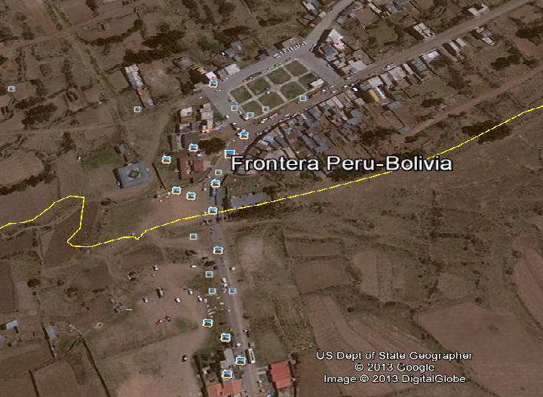
Fronteira Bolívia x Peru

Slide 38
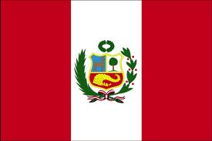
No Peru........
Inicio de nossa jornada para MachuPichu

Slide 39
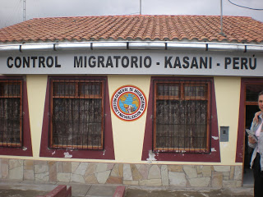
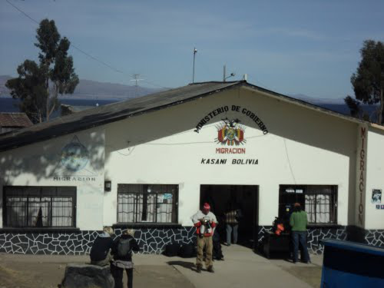
Aduana na fronteira Bolivia - Peru
Preencher papelada e aguardar coisas simples
Troca de moeda no Peru nome da moeda é soles
Não sei ao certo se é possível conseguir bus direto para Cuzco. Acho que o certo é ir até Puno
De ônibus, da pequena cidade de Copacabana, na Bolívia, pelas empresas Panamericano, Colectur e Tour Perú; duração de 2h30; tarifa de US$4, aproximadamente, partindo da avenida 6 de Agosto.

Slide 40
PUNO

Slide 41
Ficar em Puno ou Seguir para Cuzco ????
Despedida de Copacabana rumo a Cusco, no caminho o ônibus para em Puno por algumas horas, tempo suficiente para conhecer as ilhas flutuantes de Uros. Passagem até Cusco com passeio pela ilha incluido. (US$ 30,00)
Este é seria o melhor passeio para não ter que ficar em Puno.
No próximo slide tem uma possibilidade cara para ir até Cuzco hehehehehe!
Tenho muito Interesse de conhecer as Ilhas flutuantes de Uros. Se for o caso, iremos pernoitar em Puno e ir cuzco de noite

Slide 42
Trem para Cuzco
O trem possui conforto, boa comida e um super vagão envidraçado. O trajeto é bonito e pitoresco. São cerca de 10 h de viagem. Só há uma parada. As viagens de bus entre Puno e Cuzco são desconfortáveis e com muitas paradas em lugares paupérrimos em que entram muitas pessoas e as mesmas vão em pé. Para 10 h de viagem, acredito que ir de trem pagando um pouco mais seja melhor.

Slide 43
388 km de carro cerca de 5 h de bus ou trem 10 h
http://www.cuscopunobus.com
Uma alternativa turistica para ir de bus para Cusco

Slide 44
Cusco
Estamos próximo de nosso destino MachuPicchu. Primeira providencia, curar o mal da montanha, tomar um chá de coca e descansar por uma hora, para evitar o "mal das alturas" (soroche). Um remédio chamado Sorojche Pills ajuda a aclimatar o corpo à altitude. Precisamos buscar informações sobre trilha Inca. Acredito que devemos passar dois dias aqui

Slide 45
Estação Ferroviaria San Pedro e Hotel
Hotel Rey Antares Próximo a Estação

Slide 46
Outros Hoteis/Hostel
Considerado Economico R$ 138,00
http://wikitravel.org/pt/Cusco
R$ 95,00
US$ 65,00

Slide 47
Comida em Cusco
Uma boa pedida é uma truta (trucha) com algum molho (salsa). Custa S/. 15,00 e você come até cansar. Outra coisa interessante; normalmente vem uma sopa antes do prato principal (chamado de Segundo).
Uma dica: perto da Plaza de Armas (centro da cidade) existem alguns restaurantes pequenos onde se paga S/. 8,00 por uma refeição: entrada (um pastelzinho ou similar), sopa, prato do dia (frango, peixe, etc) e um copo de suco. Isso rebate bem a fome e custa barato

Slide 48
Aclimatação
City Tour por Cusco: 1 dia para vencer o Soroche
Inúmeros city tours da cidade. Eles são bem baratos, começam entre 12 e 13 horas e todos seguem mais ou menos o mesmo trajeto
Catedral: no estilo colonial, fica localizada na Plaza de Armas, o ponto principal da cidade
Koricancha e o Convento de Santo Domingo: um dos templos mais importantes da região, dedicado ao Deus Sol
Sacsayhuaman: o sítio arqueológico mais impressionante de Cuzco
Q’enqo: sítio arqueológico composto por cavernas e passagens subterrâneas
Pucapucara: uma fortaleza que, na verdade, só passam pela frente
Tambomachay: o Templo da Água

Slide 49
Vale sagrado - Cusco
O Valle Sagrado dos Incas, a 15 km ao norte de Cusco, é composto por diferentes rios que descem as ladeiras dos Andes peruanos, monumentos arqueológicos fascinantes e povoados incas que parecem que ainda vivem no tempo da colônia. Os principais povoados e sítios arqueológicos do Valle Sagrado estão listados abaixo. Todos eles são atrações do Boleto Turístico de Cusco (www.boletoturisticocusco.com). Um boleto completo permite visitar 16 atrações entre museus e centros arqueológicos, valendo por dez dias; as três opções de boletos parciais incluem menos atrações e são válidas só por um dia (circuito 1 e 2) e dois dias (circuito 3). Analisando pela relação custo e benefício, os boletos não são caros e sai muito mais em conta do que comprar os bilhetes de entrada de cada lugar separadamente.
Pisac - É um típico povoado inca que serve como ponto de partida para visitar o Valle Sagrado. Divide-se em duas partes bem distintas: o povoado colonial, junto ao rio, e o complexo arqueológico, suspendido no alto de uma montanha. As ruínas de Pisac estão, sem dúvida, entre as mais espetaculares da região de Cusco, principalmente por conta da harmonia encontrada entre arquitetura e natureza. As construções seculares são vistas em grupos de estruturas arquitetônicas dispersas entre as ladeiras do serro e o seu pico. Arqueólogos acreditam que Pisac foi parte da herança do inca Pachacútec, imperador que ordenou sua edificação. A 32 quilômetros de Cusco. Diariamente, das 7h às 18h. Uma das atrações do Boleto Turístico de Cusco. Ollantaytambo - Ollantaytambo é um povoado inca que recebeu esse nome em homenagem ao cacique Ollanta, que, segundo a tradição oral, foi duramente castigado por ter se apaixonado por uma princesa filha do inca Pachacútec. Os principais edifícios do sítio arqueológico situado no alto da colina do povoado são: o Templo do Sol, o Mañaracay, o Salão Real, o Incahuatana e os Banhos da Princesa. Na parte superior, encontra-se uma fortaleza construída para proteger o vale das possíveis invasões de etnias selvagens. Uma das zonas mais conservadas do complexo está ao norte da praça Hanan Huacaypata. A 93 quilômetros de Cusco. Diariamente, das 7h às 18h. Uma das atrações do Boleto Turístico de Cusco. Chinchero - O povoado a 3.762 metros sobre o nível do mar foi conhecido pelos incas como o lugar onde nasce o arco-íris. Em Chinchero, destaca-se a igreja colonial construída sobre ruínas incas, que guarda maravilhosas telas da Escola Cusquenha de Pintura. Vale uma visita, pois em toda a comunidade existem importantes restos arqueológicos do que foi a casa real de Túpac Inca Yupanqui e um antigo centro agrícola. Todo domingo acontece a tradicional feira do lugar, onde comerciantes e agricultores intercambiam seu produtos. A 28 quilômetros de Cusco. Diariamente, das 7h às 18h. Uma das atrações do Boleto Turístico de Cusco. Moray - O pequeno povoado de Maras e as profundas terraças de Moray foram considerados por estudiosos um importante centro de experimentação agrária durante a época do império inca. O lugar é formado por quatro galerias elípticas cavadas sobre a terra denominadas muyus, a maior delas com uma profundidade de 45 metros. Estudos afirmam que os diferentes níveis das terraças tinham seu próprio microclima, reproduzindo todos os pisos ecológicos que abarcava o Império Tahuantinsuyo. A 53 quilômetros de Cusco. Diariamente, das 7h às 18h. Uma das atrações do Boleto Turístico de Cusco.

Slide 50
VALE SAGRADO
PISAC
Chinchero
Moray
http://www.sosviagem.com.br/roteiros/3-dias-ou-mais/machu-picchu-vale-sagrado-cuzco-peru/3/

Slide 51
Trilha Inca
Preparação:
O percurso começa no km 82 da ferrovia Cusco/Quillabamba, atravessa as montanhas acima da margem esquerda do rio Urubamba e chega até Machupicchu depois de 4 dias de caminhada. Possui calçamento de pedras original inca em boa parte do percurso. Um total de 42 km com altitude acima dos 3000 m.
É necessário entrar num grupo para percorrer a Trilha Inca? Sim. Obrigatório. A caminhada independente não é mais permitida. Para percorrer a Trilha Inca o viajante tem duas opções:
* Participar de um grupo compartilhado com viajantes de toda parte do mundo e máximo de 16 integrantes. Os preços variam de acordo com a qualidade do serviço oferecido. Geralmente vem tudo incluso no pacote: ingressos, guia, carregadores, comida, cozinheiro, barraca, transporte até o km 82 e ticket de trem de retorno a Cusco.
* Fechar um grupo privativo só para você e seus amigos. Com mínimo de 2 viajantes e também com todos os serviços inclusos.
É preciso fazer reserva antecipada para percorrer a Trilha Inca? Sim. É fundamental. São permitidas apenas 500 pessoas por dia na Trilha Inca. Esse número inclui turistas, guias, cozinheiros e carregadores. Faltam vagas porque Machupicchu é famosa no mundo inteiro e muitos viajantes querem chegar até ela pela estrada dos antigos incas. Reserva antecipada de 4 meses é fundamental mesmo para quem pretende viajar fora de temporada.
Machupicchu.com.br

Slide 52
Rumo a MachuPicchu
Programação: http://www.trilhaincacuzco.com/trilhaincaclassica.php
Dia 01: Trilha Inca Cusco - Km 82 - Huayllabamba Dia 02: Trilha Inca Huayllabamba - Warmiwanusca - Pacaymayu Dia 03: Trilha Inca Pacaymayu - Chaqicocha - Winahuayna Dia 04: Trilha Inca Winayhuayna - Machu Picchu - Cusco

Slide 53
O que devo levar para percorrer a Trilha Inca? Se você está participando de um tour organizado os operadores providenciarão e os carregadores levarão para você todos os equipamentos e a comida para os dias de caminhada.
Você terá de levar apenas uma mochila de tamanho médio ou grande com suas coisas pessoais, tais como: saco de dormir, câmera fotográfica, lanterna média, roupas, protetor solar, capa de chuva, chocolates, bolachas, garrafa pet para beber água, toalha, papel higiênico, escova de dente, etc.
Roupas: Independente do que a previsão do tempo diz você deverá levar roupas para o calor e para o frio. Além do utensílio básico em toda caminhada que é uma boa bota (não viaje com uma bota nova ou que você esteja muito tempo sem usar), você deverá levar no mínimo: duas camisetas, uma bermuda, uma calça de material maleável, leve e resistente, dois pares de meias e duas blusas para o frio, uma leve e outra pesada. Leve também uma muda de roupa para dormir à noite dentro do saco de dormir. As roupas devem ser confortáveis e devem permitir mobilidade para caminhar com uma mochila nas costas. Não esqueça de levar também um boné ou chapéu e óculos escuros.
Comida: Todas as refeições são fornecidas pelo organizador do grupo. Leve apenas um complemento de coisas que você está acostumado a comer no dia a dia. Use o bom senso! Leve tudo em pequenas porções. Além de que, se você sentir os efeitos da altitude, não terá muita fome. O principal da sua comida deve ser: frutas secas, amendoim, chocolates, balas e bolachas, pois são alimentos que pesam pouco, ocupam pouco espaço e geram muita energia. Caso queira poderá levar também um saquinho com folhas de coca para mascar durante a caminhada. Compre toda a comida em Cuzco, não precisa levar do Brasil.
Leve o estritamente necessário para percorrer a Trilha Inca. Tudo que não for realmente utilizar na trilha pode ser deixado no hotel em que se hospedar em Cuzco. Eles irão guardar sua bagagem gratuitamente até a sua volta da trilha inca. Por padrão todo hotel já possui uma sala pra guardar a bagagem dos viajantes. Sua mochila já estará incomodamente pesada só com o essencial. Não vá para a trilha inca com uma mochila pesando mais de 10kg.
Que tipo de comida é servida na trilha inca? Comida normal. Arroz, macarrão, batata, carne, salada. Existe a opção para vegetarianos também. No café da manhã tem bolachas, pão, café, leite, geleia, bolo e cereais.

Slide 54
Necessidade de Empresas para Trilha Inca e MachuPicchu
O governo Peruano não permite subir a trilha Inca e visitar MachuPicchu sem guias credenciados. Em empresas SÉRIAS de Cusco encontrei pacote por cerca de $ 500 não sei ainda se é dolar ou soles;
Segue Abaixo o site de algumas empresas:
Segue o contato deles: amazinadventureperu@yahoo.com / 51 084 – 984721899 - Marisol / 51 084 – 984791005 - Saul. http://www.amazingperu.com
http://www.mochileiros.com/trilha-inca-guia-de-informacoes-t37792.html

Slide 55
Map Ink Trail

Slide 56
Após dias de trem, ônibus e caminhadas ......
Machu Picchu is beautiful
Machu Picchu & Wayna Picchu
http://www.youtube.com/watch?v=6i5wNfdPk8k

Slide 57
A volta....to Brazil
Aproximadamente 1h de caminhada mas tem um bus
MachuPicchu
Águas – Calientes
águas – Calientes

Slide 58
Águas Calientes (índio de braços abertos)
Hotel Hatuchay Tower 4 Estrellas Carretera Puente Ruinas Mz. 4, Aguas Calientes Machu Picchu - Urubamba Cuzco - Peru. Telf.: (51-84) 211-200 Fax: (51-84) 211-202
Machu Picchu Sanctuary Lodge Carretera Bingham s/n - Monumento Histórico Machu Picchu, Cuzco. Telf.: (51-84) 21 1054 Fax: (51-84) 21 1039
Hotel Apu Majestic 3 Estrellas Alameda Hermanos Ayar s/n Machupicchu (Machu Picchu) Perú
Machu Picchu Pueblo Hotel Julio C. Tello C-13, Cusco
Hostal Machu Picchu Imasumac Avenida Pachacutec sin numero (no number) Close to Aguas Calientes Station
Voltando de MacchuPicchu Para
Águas Calientes
5h30 da manhã e a cada 15 minutos, o ônibus que sobe 700 metros de altitude
http://www.soldeorohostal.com/index.php/en/rates

Slide 59
Algumas Hospedagens em águas Calientes

Slide 60
É possível voltar direto de MachuPicchu para Cuzco ou de águas Calientes para Cuzco
O trem de volta para Cusco demora mais que a ida, pois é só subida. O trecho final da viagem, a partir de Poroy, leva ainda cerca de uma hora. Desça do trem e siga de ônibus, que em 15 minutos está na Praça das Armas e custa S/.5,00.
Cuzco x Brazil
Cusco x São Paulo
Cusco x La Paz

